Slide 1
8.3.4 拍摄人物
人物是旅拍视频的重中之重，我们所有的准备、空镜、特效等都是为旅拍中的主要人物服务的。所以人物拍摄应当是付出练习时间最多的项目。
1．抓拍
抓拍的时候，被摄主体往往处于自然状态，会做出本真的动作和表情。抓拍不需要过多地与被摄主体进行沟通，属于摄影师的自由发挥。人物游玩、吃东西、发呆、思考等的场景都可以抓拍。抓拍能更显真实性，获得的画面比起刻意设计的更具美感。

Slide 2
8.3.4 拍摄人物
2．细节
我们可以多拍摄一些人物其他方面的细节，例如手部的特写。在图书馆中，除了拍摄人物的眼神、书籍等元素，也可以拍摄手轻轻划过书本的特写，如图所示，这能让画面变得更加好看，使人物形象更加生动。一味地拍摄人物的面部表情会降低视频的丰富程度，容易使观众产生视觉疲劳。

Slide 3
8.3.4 拍摄人物
3．人物构图
掌握好人物和风景在画面中的占比，可以让整个画面看起来更加协调。具体如下。首先是人物占比小的构图。人物占比小指的是人物在画面中占据比较小的空间。人物在画面中的作用主要是点缀、润色，以及突出环境。此时，可以把人物放在画面的中间或者黄金分割点上，同时不要移动镜头进行拍摄，固定镜头拍摄才是最佳方案，如图所示。

Slide 4
8.3.4 拍摄人物
然后是人物占比中等的构图，相当于中景构图，需要突出人物主体，如图所示。拍摄时建议把人物放在画面的中间，这样更能凸显人物的状态，再稍微推动镜头，人物的形象会更加丰满。

Slide 5
8.3.4 拍摄人物
最后就是人物占比大的构图，这种构图很难展示环境。如果只需要突出人物，拍摄方法和人物占比中等的构图类似，如图所示。但如果需要突出环境，就需要使用运镜的技法。例如一开始拍摄远处的风景，然后将镜头后拉或者平移带入人物，这样就能将人物和风景都交代清楚。

Slide 6
8.3.5 拍摄美食
旅途中，很多当地特色美食不仅好吃，也很适合拍摄。从运动镜头到固定镜头，全方位展示当地特色美食也是丰富旅拍Vlog内容的重要手段。在旅拍过程中，往往只能拍到美食最终呈现的状态，这样的素材很普通。本小节将介绍如何拍摄出效果更好的美食画面。
1．拍摄制作过程
通过拍摄美食的制作过程，如图所示，以及结合背景音乐来实现镜头切换，制造出具有节奏感的画面，更能吸引观众进行观看。

Slide 7
8.3.5 拍摄美食
2．拍摄呈现方式
除了拍摄美食的制作过程，也可以拍摄美食的呈现方式。在必要的时候，使用补光灯能够让美食的质感更加凸显，如图所示。

Slide 8
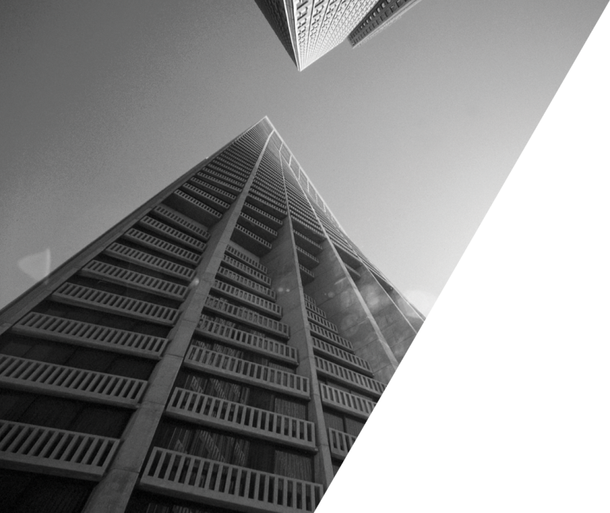

目录
Contents
8.1
Vlog的选题策划
8.2
Vlog的拍摄准备
8.3
Vlog的拍摄思路与技巧
8.4
Vlog的剪辑与制作
8.5
课后练习——拍摄Vlog《我的一天》

Slide 9
8.4.1 制作片头
为Vlog制作片头可以帮助创作者明确主题，告诉观众Vlog的内容，为观众提供一个记忆点。
01 打开Premiere Pro，新建项目后新建序列，在“项目”面板中导入11段视频素材，如图所示。

Slide 10
8.4.1 制作片头
02 在“项目”面板中，选中名为“飞机航行”的视频素材，在“源监视器”面板中为该素材添加出点和入点，添加后拖曳素材至“时间轴”面板中，将这段素材作为Vlog的开头，如图所示。

Slide 11
8.4.1 制作片头
03 选择“工具”面板中的“文字”工具，在“节目监视器”面板中添加字幕，并适当更改字幕的各项参数，效果如图所示。

Slide 12
8.4.1 制作片头
04 参考步骤03，添加第二段字幕，字幕内容为“大理”，适当调整字幕的各项参数，效果如图所示。

Slide 13
8.4.1 制作片头
05 调整两段字幕的时长为2s15帧，并使两段字幕间隔1s，效果如图所示。

Slide 14
8.4.2 根据脚本进行粗剪
在Vlog的创作过程中，粗剪是连接前期与后期的桥梁。它不仅是对拍摄素材的初步筛选，更是将脚本中的创意真正转化为视觉故事的开始。
01 在“项目”面板中选中名为“日出之前”的视频素材，在“源监视器”面板中为其添加出点和入点，控制视频素材的时长为5s左右，调整后添加素材至“时间轴”面板中，如图所示。

Slide 15
8.4.2 根据脚本进行粗剪
02 参考步骤01，选中将要添加至“时间轴”面板中的视频素材，为素材添加出点和入点，调整名为“日出”的视频素材的时长为7s左右，调整名为“日出海鸥飞翔”“延时”“喂海鸥”“海鸥”的视频素材的时长为5s左右，效果如图所示。

Slide 16
8.4.2 根据脚本进行粗剪
03 在“项目”面板中选中名为“古城”的视频素材，根据视频画面中的4次变化添加出点和入点，从名为“古城”的视频素材里截出4个片段。第一个片段为仰拍古城，第二个片段为仰拍古城城门，第三个片段为古城城内，第四个片段为古城城内的阳光。控制每个片段的时长为3s左右，效果如图所示。

Slide 17
8.4.2 根据脚本进行粗剪
04 选中“项目”面板中名为“海鸥特写”的视频素材，为其添加出点和入点，控制素材的时长为5s左右，拖曳素材至“时间轴”面板中，如图所示。

Slide 18
8.4.2 根据脚本进行粗剪
05 参考步骤04，对名为“海鸥飞翔”和“海鸥飞翔慢动作”的视频素材进行相同操作，效果如图所示。

Slide 19
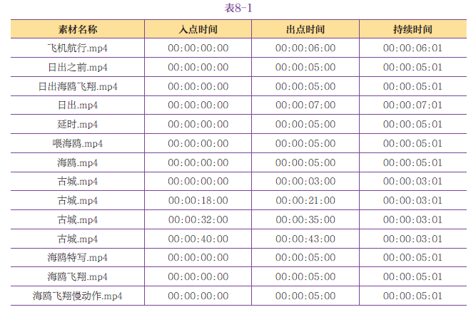
8.4.2 根据脚本进行粗剪
具体的素材分布时间如表8-1所示。

Slide 20
8.4.2 根据脚本进行粗剪
06 切换至“效果”面板，选择名为“交叉溶解”的视频过渡效果，并将其添加至前面几段视频素材的衔接处，并调整过渡效果为“中心切入”，效果如图所示。

Slide 21
8.4.2 根据脚本进行粗剪
07 参考步骤06，添加名为“黑场过渡”的视频过渡效果至名为“日出”和“延时”的视频素材的衔接处，效果如图所示。

Slide 22
8.4.2 根据脚本进行粗剪
08 切换至“效果”面板，在“效果”面板中找到名为“胶片溶解”的视频过渡效果，将其添加至图中红框标记的素材的衔接处，并调整为“中心切入”。

Slide 23
8.4.2 根据脚本进行粗剪
09 参考步骤08，在剩下的视频素材的衔接处添加名为“黑场过渡”的视频过渡效果，如图所示。

Slide 24
8.4.3 添加背景音乐并进行精剪
背景音乐在Vlog的后期制作中起到了画龙点睛的作用。适当的背景音乐不仅能够增强画面的情感和节奏感，更能为整个视频营造出独特的氛围。
01 在“项目”面板中导入一段名为“背景音乐”的音频素材，并将其拖曳至“时间轴”面板中的A2轨道上，对其进行适当的裁剪，使音频素材时长与视频素材时长保持一致，如图所示。

Slide 25
8.4.3 添加背景音乐并进行精剪
02 导入名为“飞机航行”的音频素材，将其拖曳至“时间轴”面板中的A3轨道上，对其进行适当裁剪，使音频素材的结束处与第一段视频素材的结束处对齐，如图所示。

Slide 26
8.4.3 添加背景音乐并进行精剪
03 调整“飞机航行”音频素材的音频增益为-5dB，如图所示。

Slide 27
8.4.3 添加背景音乐并进行精剪
04 导入名为“风声”的音频素材，将其拖曳至“时间轴”面板中的A3轨道上，并复制两次该段素材，使“时间轴”面板上存在3段名为“风声”的音频素材，如图所示。

Slide 28
8.4.3 添加背景音乐并进行精剪
05 导入一段名为“风吹树叶”的音频素材，将其拖曳至“时间轴”面板中的A3轨道上，并适当裁剪素材，使该段音频素材的结束位置与名为“古城”的视频素材的结束位置对齐，如图所示。

Slide 29
8.4.3 添加背景音乐并进行精剪
06 导入一段名为“海鸥”的音频素材，将其拖曳至“时间轴”面板中的A3轨道上，裁剪该段素材，使其结束位置与最后一段视频素材的结束位置对齐，如图所示。

Slide 30
8.4.3 添加背景音乐并进行精剪
07 切换至“效果”面板，选择名为“恒定功率”的音频过渡效果，将其添加至图所示的音频素材的衔接处，并调整切入方式为“中心切入”，使音频过渡更加自然。

Slide 31
8.4.3 添加背景音乐并进行精剪
08 在“效果”面板中选择名为“指数淡化”的音频过渡效果，并将其添加至A2、A3轨道上的音频素材的结尾处，如图所示。

Slide 32
8.4.4 进行高级调色
画面调色是Vlog后期制作中不可或缺的一环，它能够将原始素材转化为视觉艺术品，增强视频的吸引力和表现力。通过选择适当的调色风格，根据Vlog主题精细调整每个镜头，创作者可以使自己的Vlog具有独特的视觉特点，使观众沉浸在创作者的故事中。
01 选中名为“日出之前”的视频素材，切换至“Lumetri颜色”面板，进行调色。为了让画面拥有更好的表现效果，适当调整画面的色温、色彩、饱和度，使日出之前的云霞色彩更加鲜艳。调整对比度，确保画面中云彩的部分能保留较好的色彩表现。同时适当调整高光与阴影部分，保留画面中暗部的细节，效果如图所示。

Slide 33
8.4.4 进行高级调色
02 选中名为“海鸥”的视频素材，切换至“Lumetri颜色”面板，进行调色。适当调整色温与饱和度的数值，使画面中的蓝色更为浓郁。同时适当调整画面中的高光与阴影的数值，打造清澈的蓝色画面，渲染情绪氛围，调整曝光数值使画面更明亮，如图所示。

Slide 34
8.4.5 字幕制作
在Vlog的制作中，字幕不仅可以提高视频的可访问性和吸引力，还可以方便观众理解内容。通过为视频添加字幕，创作者可以确保观众在任何情况下都能轻松地理解想要表达的信息。添加字幕这个简单而有效的技巧可以扩大视频的观众群体。
01 根据Vlog主题、脚本和初具规模的视频来创作一份文案，如图所示。

Slide 35
8.4.5 字幕制作
02 使用“文字”工具在“节目监视器”面板中添加字幕，并适当更改字幕的各项参数，使字幕显示在画面中央，如图所示。

Slide 36
8.4.5 字幕制作
03 参考步骤02，依次添加前面设计好的文本作为字幕，并适当调整字幕的时长和字幕的各项参数，使字幕在画面中处于居中位置。调整字幕在“时间轴”面板中的位置，如图所示。

Slide 37
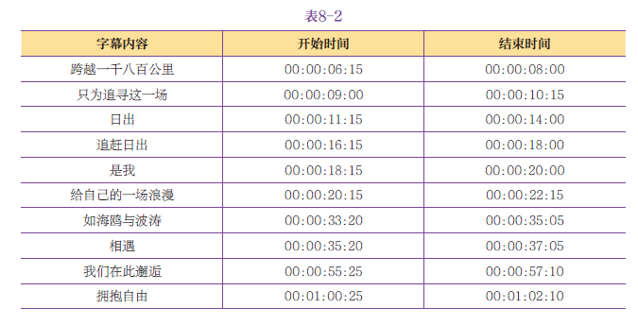
8.4.5 字幕制作
具体的字幕时间分布如表所示。

Slide 38
8.4.5 字幕制作
04 调整字幕内容“日出”和“相遇”的参数，如图所示，使字幕内容更加突出。

Slide 39
8.4.5 字幕制作
05 切换至“效果”面板，选择“叠加溶解”视频过渡效果，将其添加至每段字幕的开始处与结束处，并调整视频过渡效果的持续时长为10帧，效果如图所示。

Slide 40
8.4.5 字幕制作
06 右击名为“日出”和“喂海鸥”的视频素材，在展开的快捷菜单中执行“取消链接”命令，然后删除A1轨道上的音频素材，并删除A1轨道，效果如图所示。

Slide 41
8.4.5 字幕制作
07 完成上述操作后，预览视频画面效果，如图所示。

Slide 42
目录
Contents
8.1
Vlog的选题策划
8.2
Vlog的拍摄准备
8.3
Vlog的拍摄思路与技巧
8.4
Vlog的剪辑与制作
8.5
课后练习——拍摄Vlog《我的一天》

Slide 43
1．任务
拍摄Vlog《我的一天》。
2．任务要求
时长：不超过5min。
素材数量：不得少于10个。
制作要求：撰写一份Vlog脚本，并根据脚本进行Vlog创作。

Slide 44









第8章
短视频拍摄与剪辑实战教程（剪映+Premiere）
谢 谢 观 看
人民邮电出版社

